Slide 1
История возникновения праздника 1 мая

Slide 2
Майские праздники имеют древнюю историю. Три тысячи лет назад жители Древней Италии поклонялись богине Майе — покровительнице земли и плодородия. В честь нее последний месяц весны назвали маем, а в его первый день устраивались гулянья и торжества

Slide 3
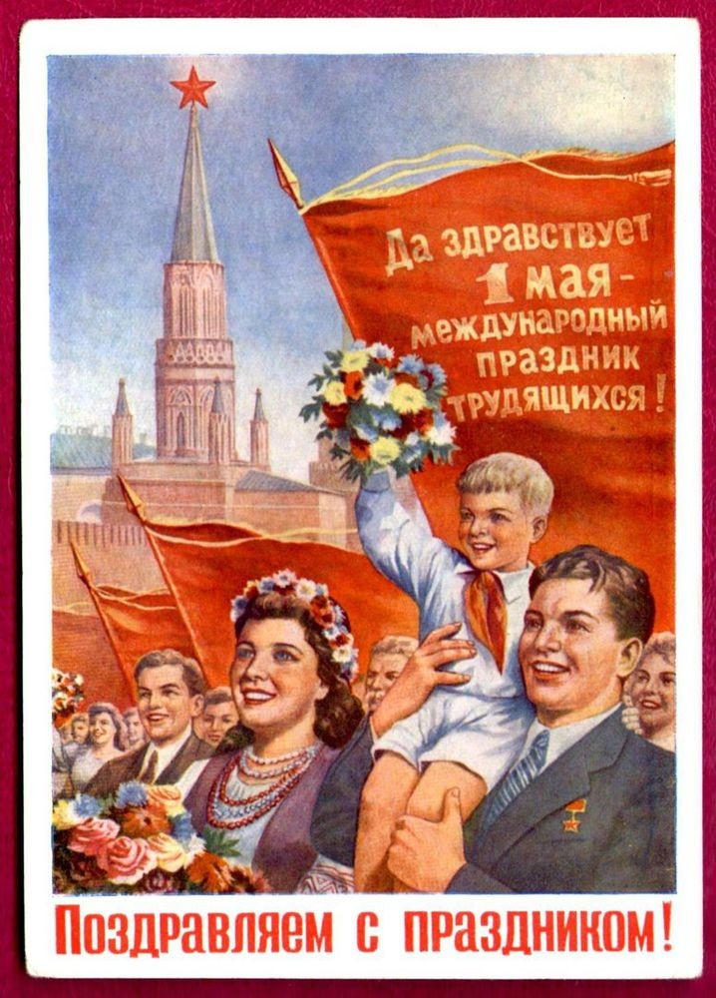
История праздника 1 Мая в России начинается в 1890 году. Это произошло в Варшаве.
Вдохновившись примером американских коллег, действиями поляков, российские рабочие постепенно пришли к мысли о начале акций протестов.
Первые массовые демонстрации пролетариата были отмечены в 1897 году, когда праздник приобрёл политический окрас.
Но, несмотря на то, что Праздник труда был официально признан властями, массовые гулянья ещё долго носили неформальный характер.
Только в 1901 году был замечены первые лозунги, открыто требовавшие смены власти. К 1912 году количество представителей пролетариата, участвовавших в майских демонстрациях, достигло 400 тысяч.
И уже в 1917 году целые миллионы людей шагали по улицам, требуя свержения царской власти. Именно в этом году российский праздник стал носить официальный характер, а демонстрации и парады начали проводить открыто.

Slide 4
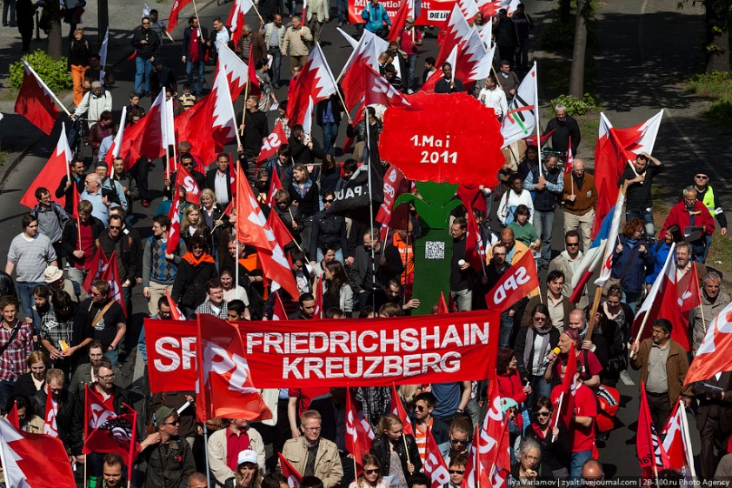
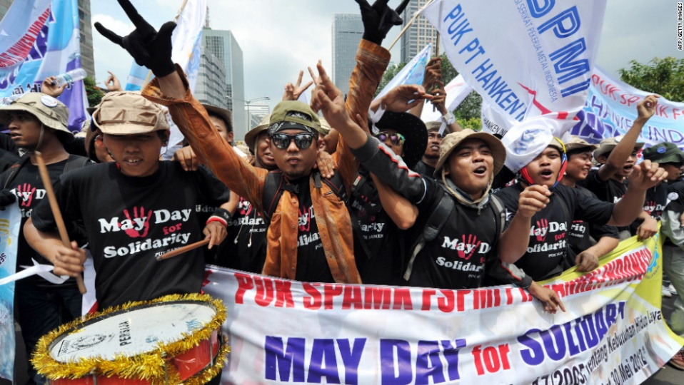
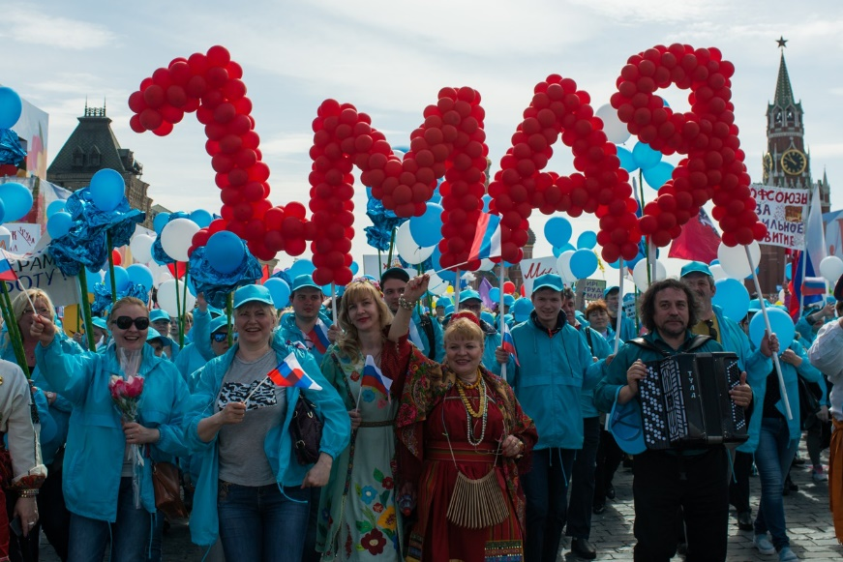
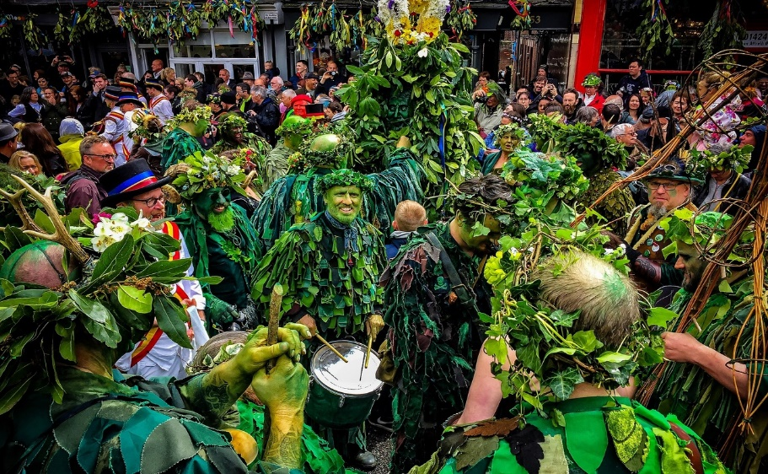
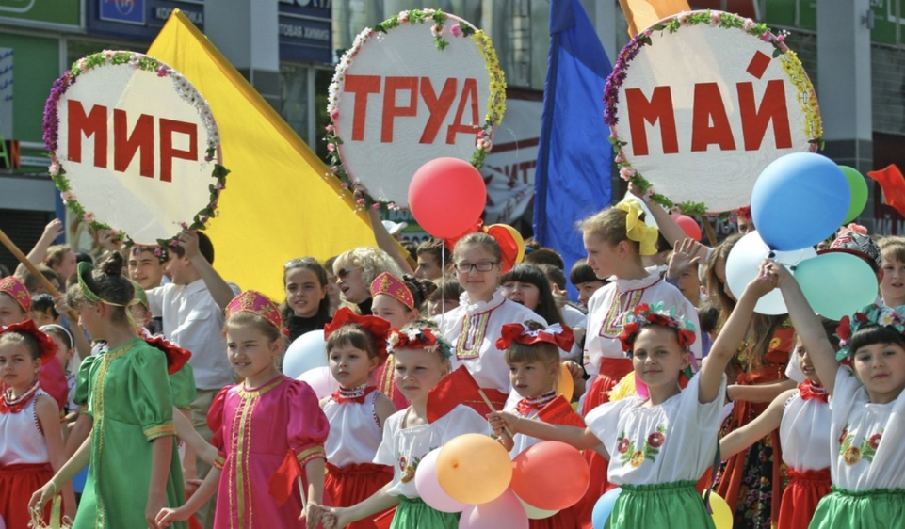
Как отмечали праздник 1 мая в разных странах

Slide 5
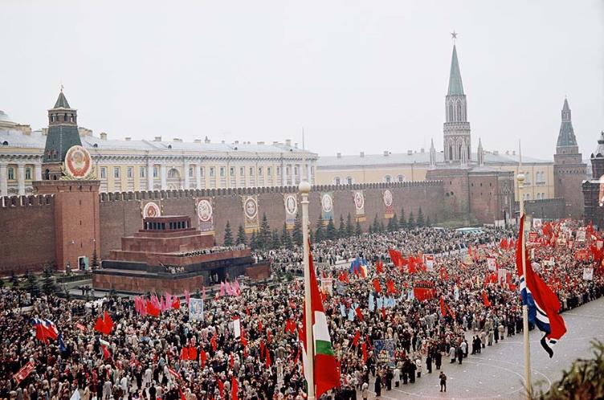
Последняя официальная первомайская демонстрация прошла 1 мая 1990 года, незадолго перед распадом СССР.
В 1992 году, по политическим соображениям, День международной солидарности трудящихся был переименован в «Праздник весны и труда».

Slide 6
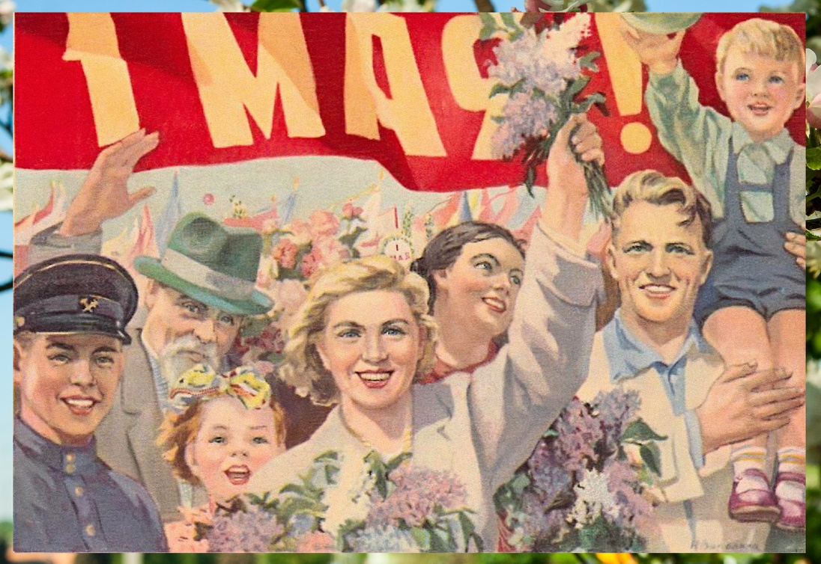
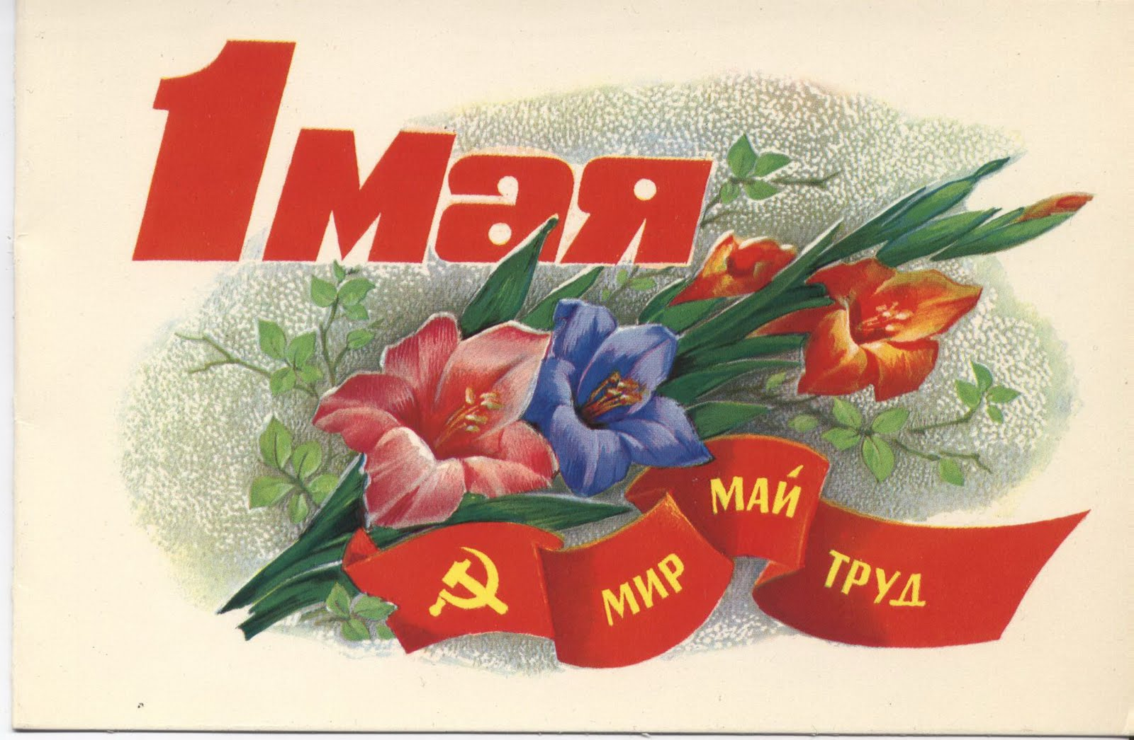
Первого мая твои ожидания Сбудутся точно. И только старания
В этом помогут, ведь труд — это сила.
Только она путь к победам открыла!
Пусть удаются задумки любые, Счастье растет, как цветы полевые,
А для печали не станет причины, Будут доступны все в мире вершины!

